Slide 1
BooksHub
Виж кои книги четат твоите приятели.
Бъди в час с най-новите културни мероприятия, които се организират.
Автори: Симона Ценова и Йоана Георгиева

Slide 2
Описание на проекта
Социална мрежа, която стимулира потребителите да четат книги
Предлага голяма колекция от книги
Предлага широк набор от световноизвестни автори
Предлага възможност за популяризиране на събития
Предлага възможност за обмяна на опит

Slide 3
Видове потребители
Анонимен (гост) - достъп до цялата информация за книги и събития, както и възможност за търсене
Регистриран потребител - създаване на приятелства, препоръчване на книги, гласуване за книги, обратна връзка за книги и събития, създаване на събития, заявяване на участие в събитие, добавяне на книги в лични колекции, избиране на любими жанрове
Администратор - управление на книги, събития, автори, жанрове и потребители

Slide 4
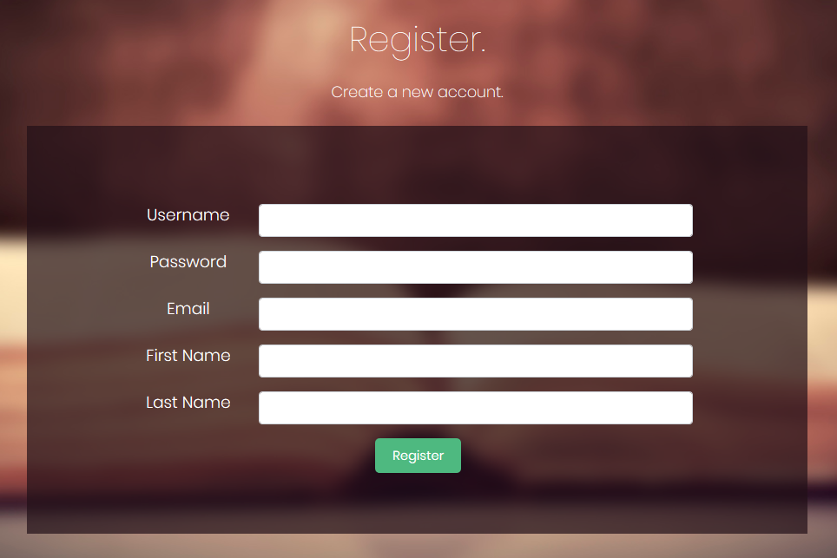
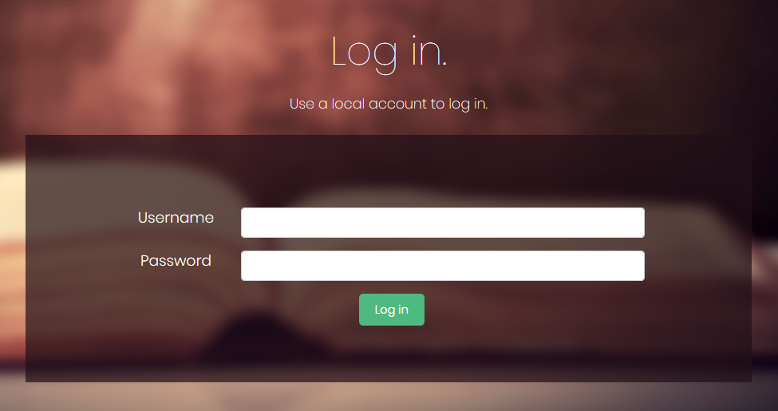
Основни изгледи
1. Регистрация
и
Вписване

Slide 5
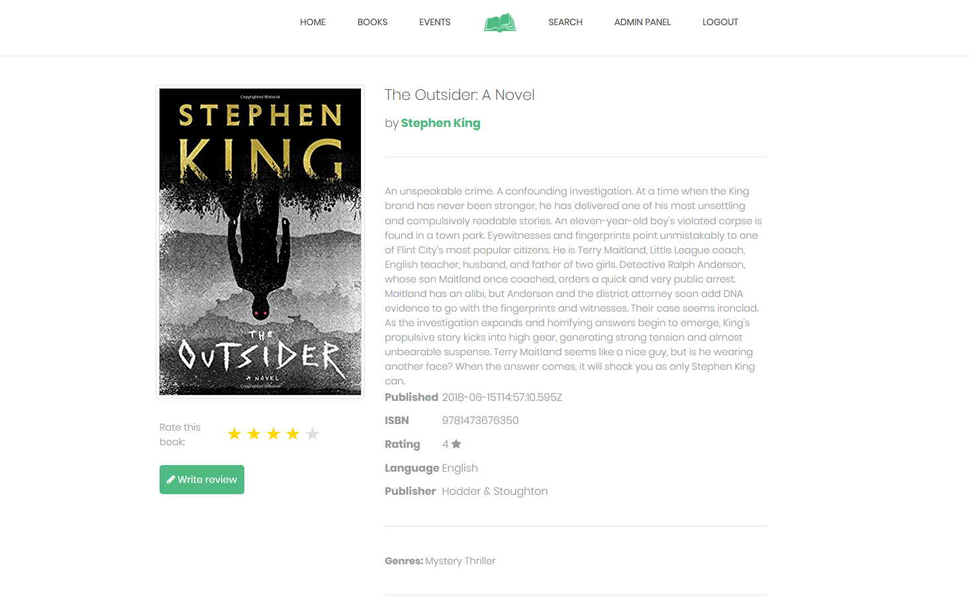
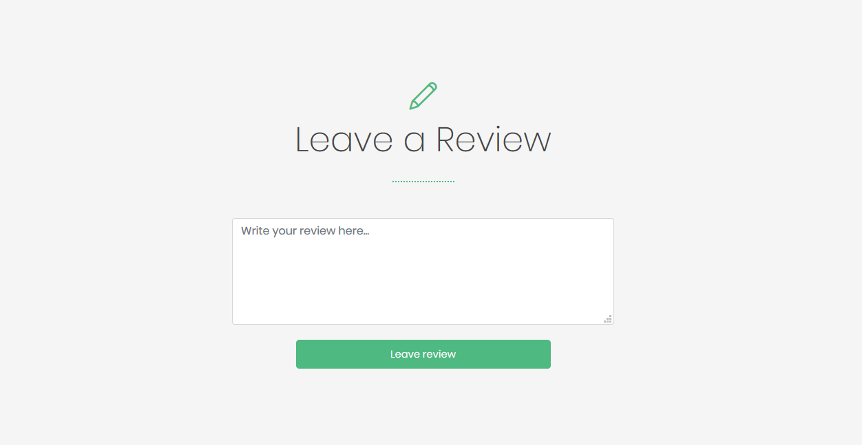
Основни изгледи
2. Информация
за книга

Slide 6
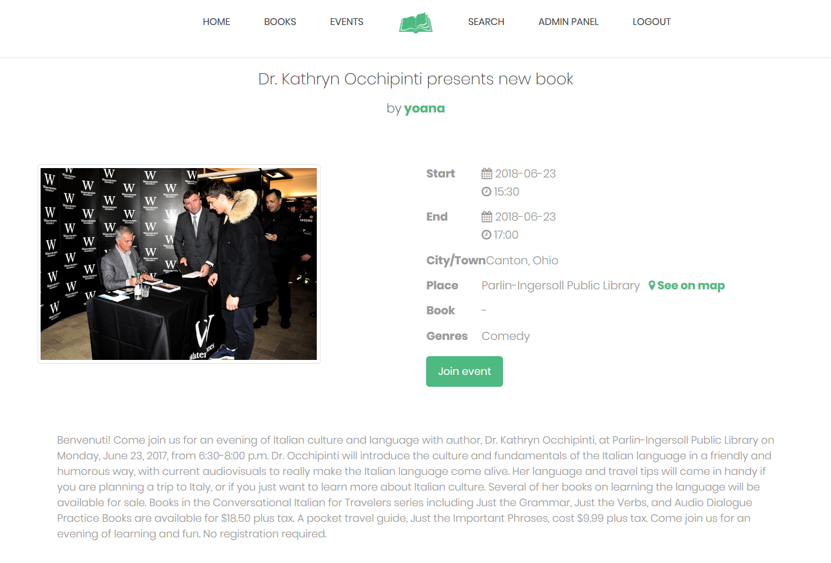

Основни изгледи
3. Информация
за събитие

Slide 7
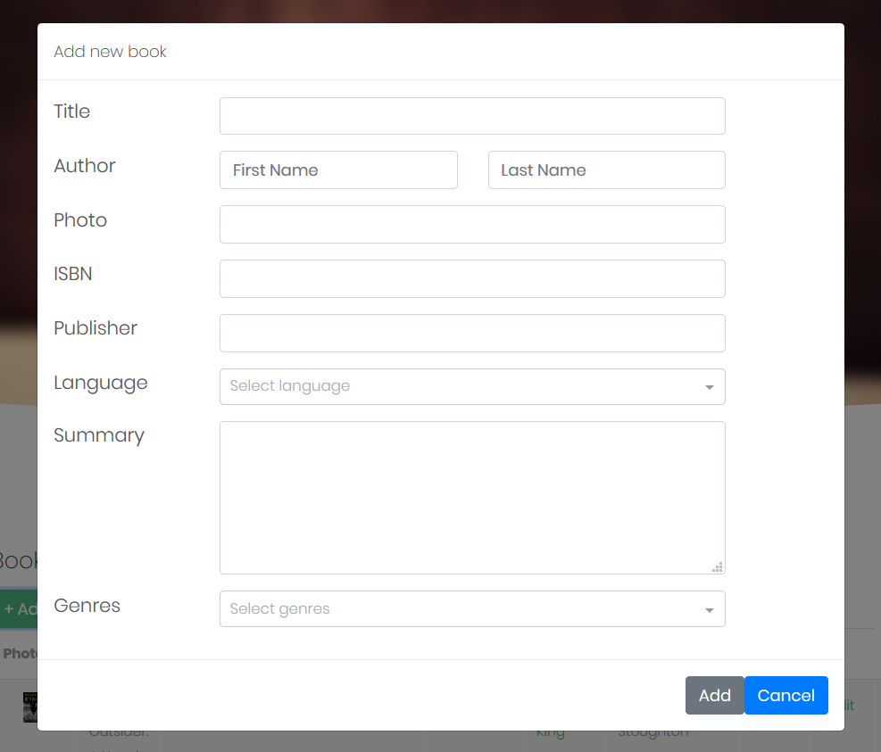
Основни изгледи
4. Добавяне на книга

Slide 8
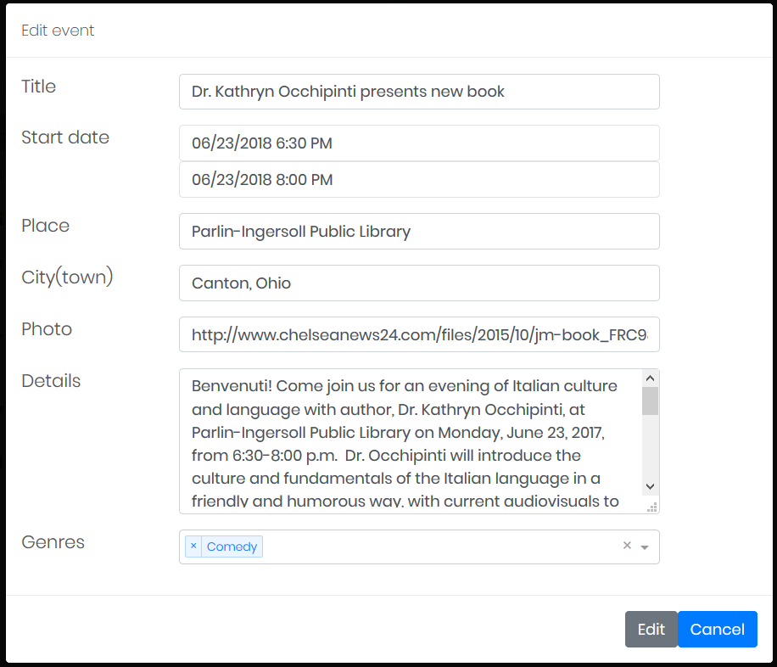
Основни изгледи
5. Редактиране
на събитие

Slide 9
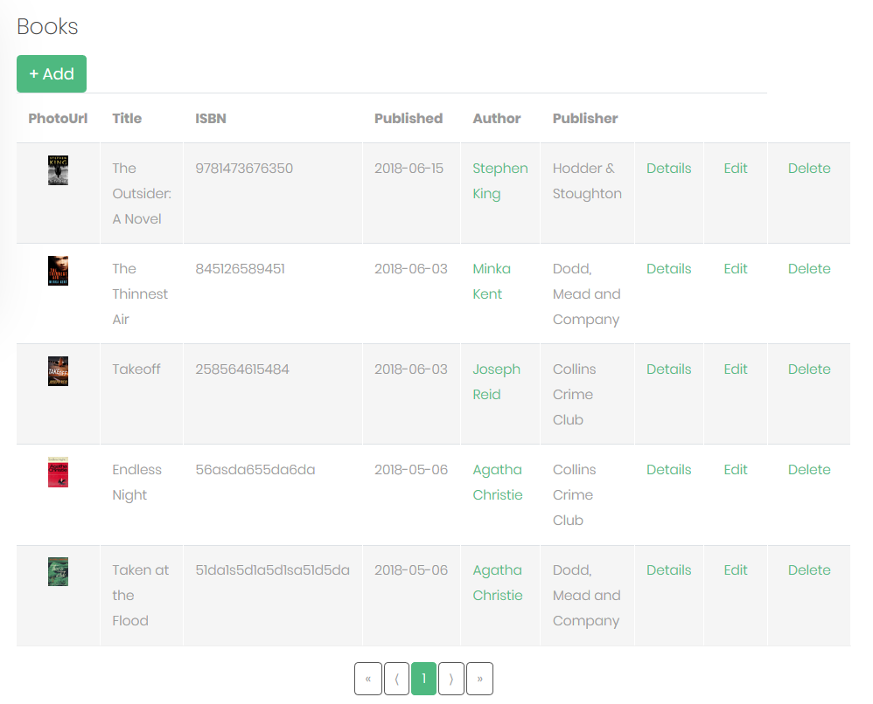
Основни изгледи
6. Администрация

Slide 10
Основни ресурси на API
Books
Events
Authors
Users
Genres
Reviews
Comments
Requests

Slide 11
Бъдещо развитие
Препоръчване на събития.
Избор на критерий за филтриране на книги (с най-висок рейтинг/препоръчани/последно добавени).
Избор на критерий за филтриране на събития (с най-висок рейтинг/препоръчани/последно добавени).
Интеграция с Google Maps.
Споделяне на приложението в различни социални мрежи (Facebook, Twitter, Google Plus).
Качване на изображения вместо използване на URL.

Slide 12
Благодарим за вниманието!

